Slide 1
О подходах к интерпретации результатов государственной итоговой аттестации по истории и обществознанию в целях построения Национальной системы учительского роста
Котова Ольга Алексеевна, заместитель директора ФГБНУ «ФИПИ», к.ист.н.
Всероссийская конференция «Использование оценочных процедур в целях построения Национальной системы учительского роста»»
27-28 октября 2016 года

Slide 2
Модернизация Профессионального стандарта педагога
Задачи социально-экономического развития страны (например, развитие ИТ сферы)
Концептуальные документы в сфере образования (ИКС, концепции преподавания учебных предметов)
Профессиональный стандарт педагога
Предметные компетенции
Психолого-педагогические компетенции
Профессиональная ИКТ-компетентность и др.
Исследования профессиональных компетенций учителей
Система процедур оценки учебных достижений школьников

Slide 3
Система оценки качества социально-гуманитарного образования
Социально-гуманитарная часть ВПР по предмету «Окружающий мир»
(4 класс)
Модель ВПР по истории (5 и 11 классы)
НИКО по истории и обществознанию (6 и 8 классы, 2016 год)
ОГЭ и ЕГЭ по истории и обществознанию
РОЛЬ ОЦЕНОЧНЫХ ПРОЦЕДУР
Конкретизация целей обучения
Формирование трендов в преподавании истории и обществознания / внедрение Историко-культурного стандарта
Стимулирование реализации системно-деятельностного подхода в изучении предметов
Формирование стандартизированных подходов к оценке учебных достижений обучающихся

Slide 4
Исследование компетенций учителей истории. 2015 год

Slide 5
Общие цели образовательного процесса: школьник,
любящий свой край и свое Отечество, уважающий свой народ, его культуру и духовные традиции;
осознанно принимающий ценности человеческой жизни, семьи, гражданского общества, многонационального российского народа, человечества;
активно и заинтересованно познающий мир, осознающий ценность труда, науки и творчества;
умеющий учиться, осознающий важность образования и самообразования для жизни и деятельности, способный применять полученные знания на практике;
социально активный, уважающий закон и правопорядок, соизмеряющий свои поступки с нравственными ценностями, осознающий свои обязанности перед семьей, обществом, Отечеством;
ориентирующийся в мире профессий, понимающий значение профессиональной деятельности для человека в интересах устойчивого развития общества и природы.

Slide 6
Сформированность идентичности как жителей определенного края
ВПР
15-25% не смогли назвать свой регион (республику, край, область) и/или главный город региона
НИКО по истории. 8 кл.
Не смогли назвать ни одного исторического деятеля своего региона – 17-97%!!!!!
________________________________________________________________________________
Исследование компетенций учителей истории
Ок. 50% участников не смогли назвать факты региональной истории, которые можно было бы привести ученикам при изучении истории Великой Отечественной войны и др. событий

Slide 7
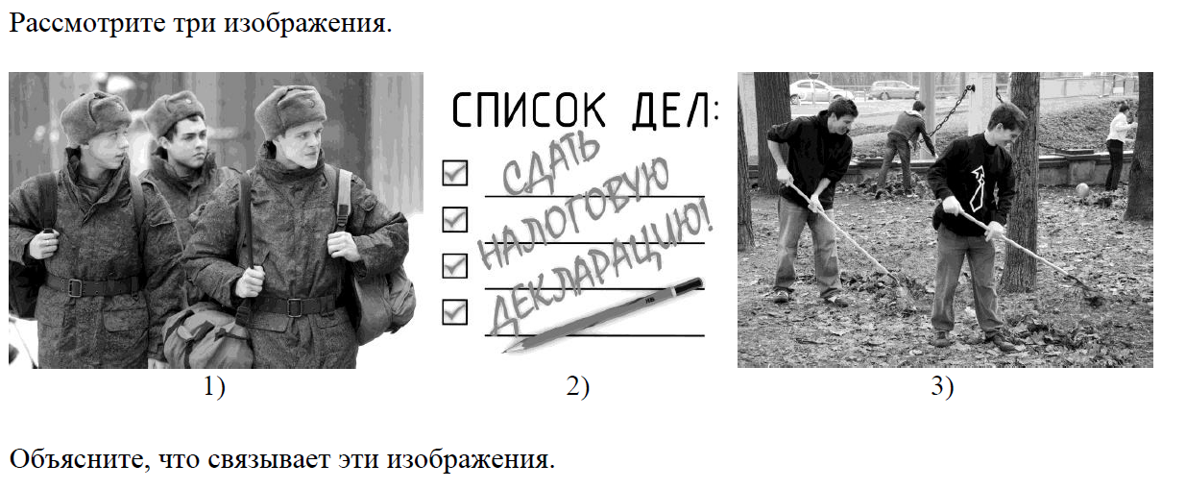
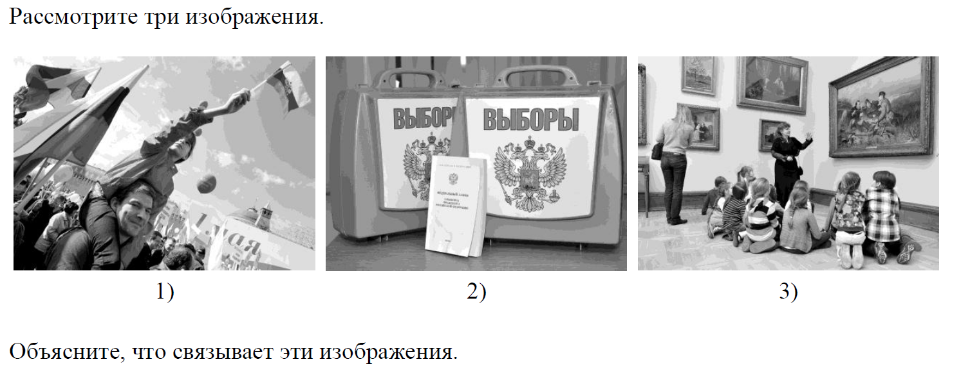
Общероссийская гражданская идентичность
6 и 8 классы: 20 - 25% выполнения

Slide 8
Общероссийская гражданская идентичность
ОГЭ / ЕГЭ по истории
история российской культуры
История Великой Отечественной войны и другие героические страницы
выдающиеся россияне
ОГЭ / ЕГЭ по обществознанию
- Конституция РФ

Slide 9
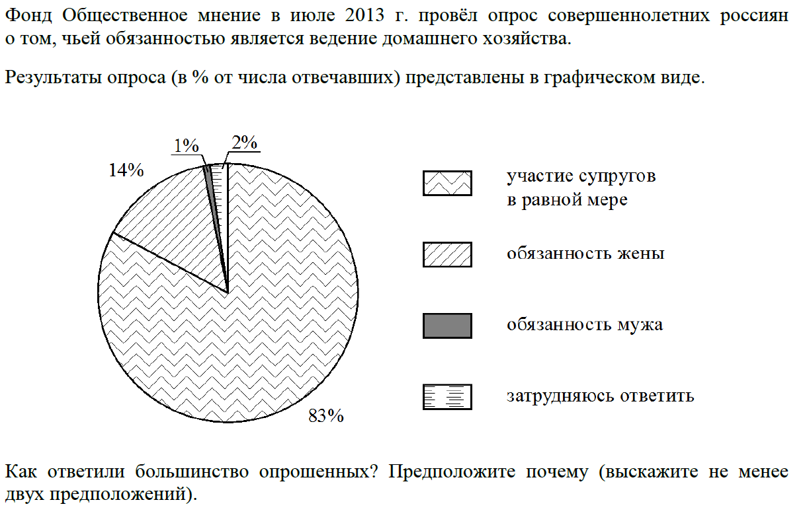
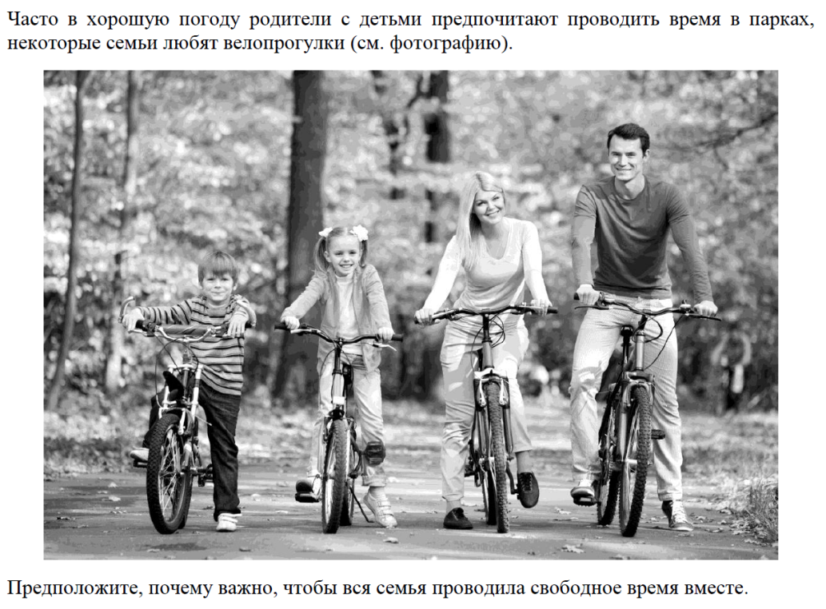
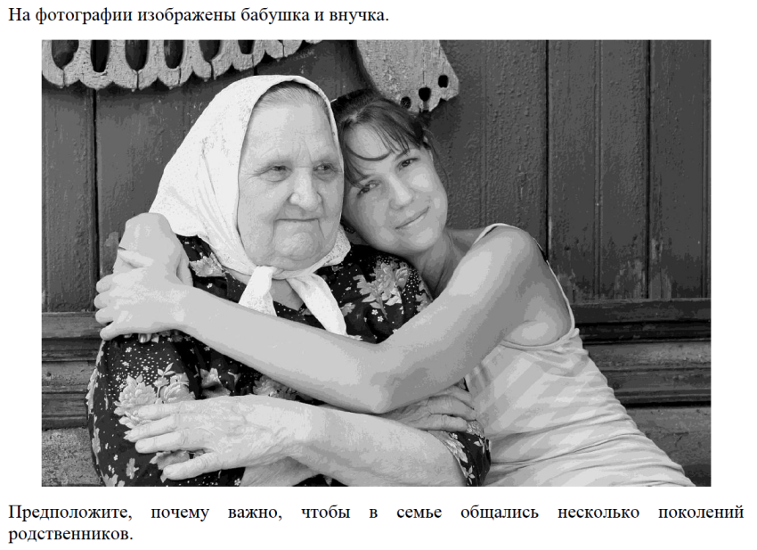
Школьник, принимающий ценность семьи
6 класс
Менее 50% выполнения
Аналогичное задание
/ выполнение домашних дел / - 64%
39% нашли наиболее популярный ответ +1 / 2 предположение – 26% / 4%
Менее 60%
!!! 6 класс – почему счастливым человека делает его семья – 18%
8 класс – почему семья – основа общества – менее 20%

Slide 10
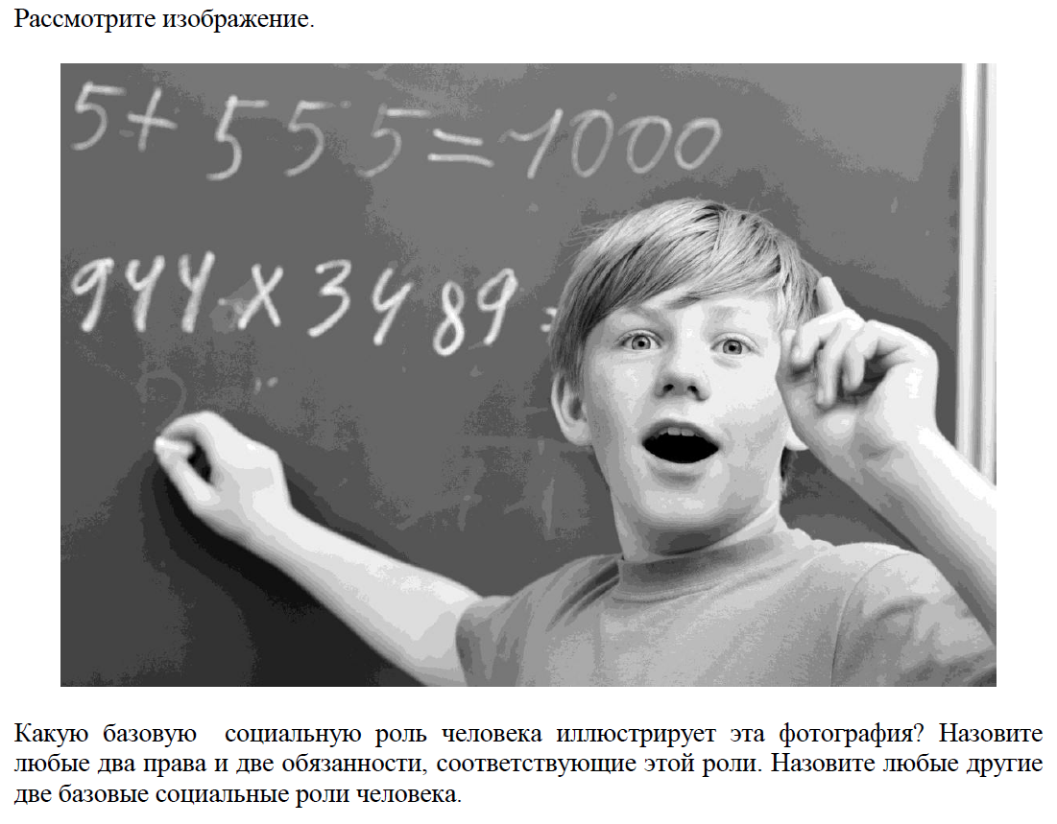
Школьник, осознающий важность образования и самообразования
Только 20% обучающихся 6 класса смогли объяснить личностную значимость учебы в школе.
8 класс
34-36% выполнения
Около 35% - 0 баллов
ОГЭ – значимость образования;
ЕГЭ – правоотношения в образовательной сфере

Slide 11
Школьник, ориентирующийся в мире профессий
ОГЭ / ЕГЭ – ок. 60% выпускников выбирают обществознание
2 распространенных мотива:
Выбор профессии юриста / экономиста от слабой ориентации в мире профессий
Абсолютное незнание других учебных предметов
НИКО по обществознанию
нет принципиального различия в знании массовых профессий обучающимися 6 и 8 классах.
нет принципиального различия в знании массовых профессий учениками городских и сельских школ
8 класс – абстрактная профессия «менеджер»

Slide 12
Деятельностная парадигма обучения
Перестройка экзаменационных моделей ЕГЭ по истории и обществознанию:
Минимизация репродуктивного компонента
Комплексный анализ разнообразных источников информации (текстовых, визуальных, условно-графических, статистических)
Выполнение логических операций систематизации, классификации, установления связей
Объяснения, аргументация
Конкретизация, применение знаний для анализа социальных фактов, явлений, процессов (прошлого и современности)
Решение познавательных и практических задач
Развернутое изложение своих размышлений по проблеме
Поддержка реализации целей социализации школьников

Slide 13
Использование результатов оценочных процедур
для самооценки и профессионального саморазвития педагога
формирования среды профессионального общения
формирования общественно-профессиональных механизмов оценки качества работы педагога
формирования индивидуализированных программ повышения квалификации педагога
развития средств и методик обучения и др.

Slide 14
БЛАГОДАРЮ ЗА ВНИМАНИЕ!

